Slide 1
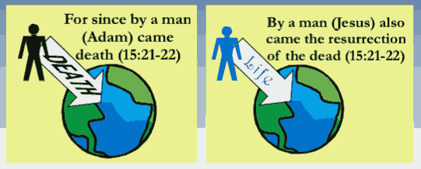
Adam en Christus
16 april 2017
Hendrik Ido Ambacht

Slide 2
Leviticus 23
10 Spreek tot de zonen van Israël en jij zegt tot hen: Wanneer jullie komen in het land dat Ik aan jullie geef, en jullie oogsten de oogst daarvan, dan zullen jullie een schoof van de eerste vrucht van jullie oogst naar de priester brengen.
11 En hij zal de schoof voor het aangezicht van Jahweh bewegen, voor jullie aanvaarding.

Slide 3
Leviticus 23
10 Spreek tot de zonen van Israël en jij zegt tot hen: Wanneer jullie komen in het land dat Ik aan jullie geef, en jullie oogsten de oogst daarvan, dan zullen jullie een schoof van de eerste vrucht van jullie oogst naar de priester brengen.
11 En hij zal de schoof voor het aangezicht van Jahweh bewegen, voor jullie aanvaarding.

Slide 4
Leviticus 23
(…)
17 Uit jullie woningen zullen jullie brood als een beweegoffer brengen: twee broden, van twee tienden efa fijn meel zullen zij zijn; met zuurdesem zullen zij gebakken worden, als eerste vruchten voor Jahweh.

Slide 5
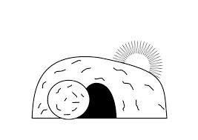
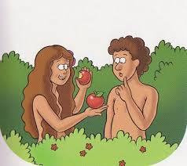
Romeinen 5
12 Vanwege dit, net zoals door één mens de zonde tot in de wereld binnenkwam, en door de zonde de dood, en zo is de dood tot in alle mensen doorgegaan, waarop allen zondigden.

Slide 6
Overeenkomst:
Want net zoals
in Adam allen sterven,
zo zullen ook
in Christus allen levend gemaakt worden.

Slide 7
Want net zoals
in Adam allen sterven,
zo zullen ook
in Christus allen levend gemaakt worden.
Contrast:

Slide 8
Vergelijking:
Want net zoals
in Adam allen sterven,
zo zullen ook
in Christus allen levend gemaakt worden.

Slide 9
Want net zoals
in Adam allen sterven,
zo zullen ook
in Christus allen levend gemaakt worden.

Slide 10
Romeinen 5
12 Vanwege dit, net zoals door één mens de zonde tot in de wereld binnenkwam, en door de zonde de dood, en zo is de dood tot in alle mensen doorgegaan, waarop allen zondigden.

Slide 11
Romeinen 5:18
Dus, dan, zoals het door één misstap voor alle mensen tot veroordeling was,
zo is het ook door één rechtvaardigheidsdaad voor alle mensen tot rechtvaardiging van leven.

Slide 12
Zoals door:
één misstap → voor alle mensen → veroordeling
Zó ook door:
één rechtvaardigheidsdaad → voor alle mensen
→ rechtvaardiging van leven

Slide 13
Zoals door:
één misstap → voor alle mensen → veroordeling
Zó ook door:
één rechtvaardigheidsdaad → voor alle mensen
→ rechtvaardiging van leven

Slide 14
Zoals door:
één misstap → voor alle mensen → veroordeling
Zó ook door:
één rechtvaardigheidsdaad → voor alle mensen
→ rechtvaardiging van leven

Slide 15
Zoals door:
één misstap → voor alle mensen → veroordeling
Zó ook door:
één rechtvaardigheidsdaad → voor alle mensen
→ rechtvaardiging van leven

Slide 16
Romeinen 5:18
Dus, dan, zoals het door één misstap voor alle mensen tot veroordeling was,
zo is het ook door één rechtvaardigheidsdaad voor alle mensen tot rechtvaardiging van leven.

Slide 17
Romeinen 5:19
Want, net zoals door de ongehoorzaamheid van de ene mens de velen tot zondaars werden aangesteld,
zó zullen ook door de gehoorzaamheid van de Ene de velen tot rechtvaardigen aangesteld worden.

Slide 18
Net zoals:
door de ongehoorzaamheid → van de ene mens
→ de velen → tot zondaars aangesteld
Zó ook:
door de gehoorzaamheid → van de Ene
→ de velen → tot rechtvaardigen aangesteld

Slide 19
Net zoals:
door de ongehoorzaamheid → van de ene mens
→ de velen → tot zondaars aangesteld
Zó ook:
door de gehoorzaamheid → van de Ene
→ de velen → tot rechtvaardigen aangesteld

Slide 20
Net zoals:
door de ongehoorzaamheid → van de ene mens
→ de velen → tot zondaars aangesteld
Zó ook:
door de gehoorzaamheid → van de Ene
→ de velen → tot rechtvaardigen aangesteld

Slide 21
Net zoals:
door de ongehoorzaamheid → van de ene mens
→ de velen → tot zondaars aangesteld
Zó ook:
door de gehoorzaamheid → van de Ene
→ de velen → tot rechtvaardigen aangesteld

Slide 22
Net zoals:
door de ongehoorzaamheid → van de ene mens
→ de velen → tot zondaars aangesteld
Zó ook:
door de gehoorzaamheid → van de Ene
→ de velen → tot rechtvaardigen aangesteld

Slide 23
Romeinen 5:19
Want, net zoals door de ongehoorzaamheid van de ene mens de velen tot zondaars werden aangesteld,
zó zullen ook door de gehoorzaamheid van de Ene de velen tot rechtvaardigen aangesteld worden.

Slide 24
Jesaja 53:11
11 Om de moeitevolle inspanning van Zijn ziel zal Hij het zien,
Hij zal verzadigd worden.
Door de kennis van Hem zal de Rechtvaardige, Mijn Knecht, de velen rechtvaardig maken,
want Hij zal hun ongerechtigheden dragen.

Slide 25
Romeinen 5:18
Nadruk op alle
Romeinen 5:19
Nadruk op veel
Jesaja 53:11
Tot verzadiging!

